Slide 1
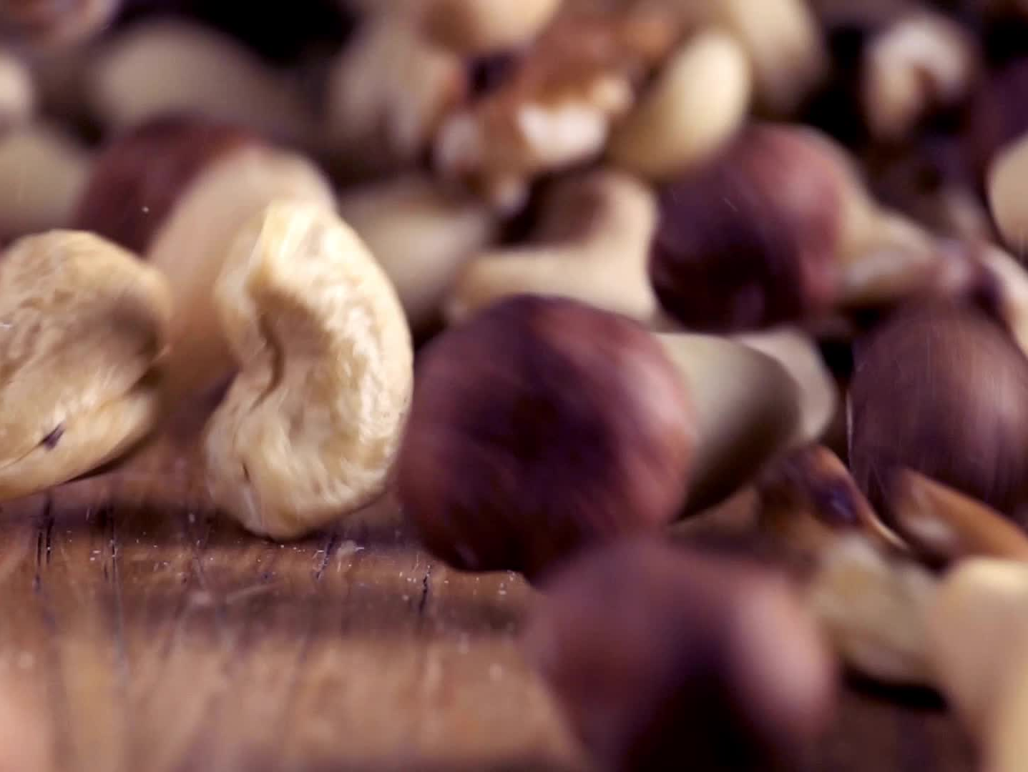
LE MALATTIE DEL CASTAGNO

Slide 2
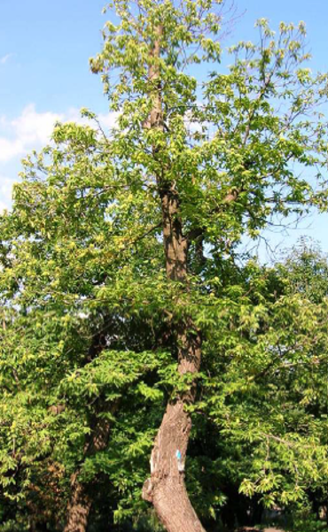
Mal dell’inchiostro
Agente causale:
-Phytophthora cambivora
-Phytophthora cinnamomi
Pianta con primi sintomi

Slide 3
Phytophthora cinnamomi Zone occidentali
Phytophthora cambivora Zone orientali
Ciò è dovuto al fatto che il castagno vegeta su climi rigidi e la P. cinnamomi non tollera tale tipo di temperatura e per questo, fino a qualche anno fa, era presente solo nella parte occidentale.
Tuttavia, con i cambiamenti climatici degli ultimi anni, la P. cinnamomi si sta spostando e sta invadendo l’areale della P. cambivora, giungendo anche nella nostra zona, quella dei Monti Cimini, dove riesce a svernare. I grossi problemi sul castagno sono causati proprio dalla suddetta patologia, che è molto più aggressiva rispetto alla Phytophthora cambivora e in futuro potrebbe arrecare gravi danni per i nostri castagneti.
Il migliore metodo di monitoraggio di questa malattia è basato sul controllo visivo della chioma.

Slide 4
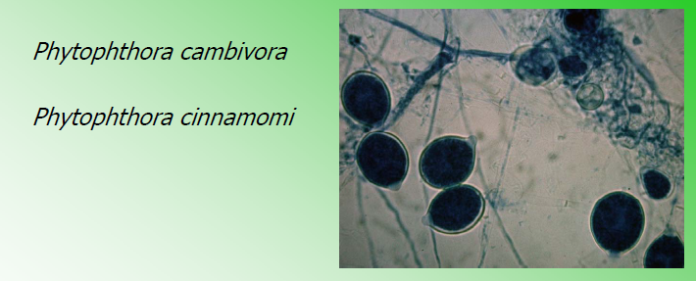
DUE SPECIE, LA SECONDA ARRIVATA DALL’AMERICA QUALCHE ANNO FA
Ingiallimento fogliare
Diradamento della chioma
Microfillia
Minore fruttificazione
Filloptosi anticipata (anche 1 mese)
Frutti rinsecchiti non cadono in inverno
SINTOMI:

Slide 5
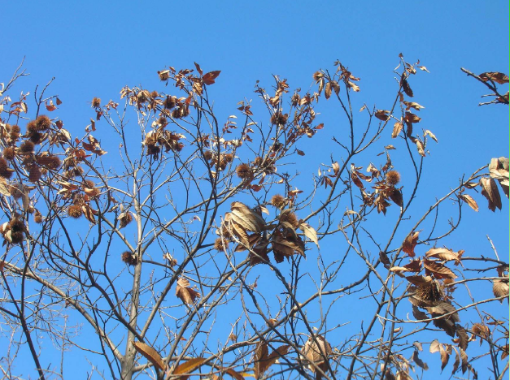
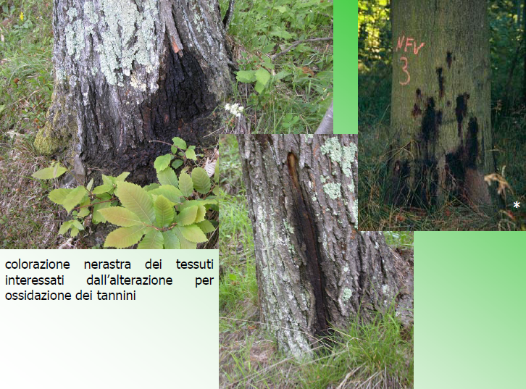
SINTOMI

Slide 6
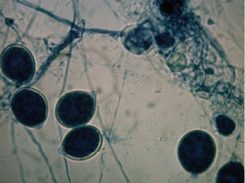
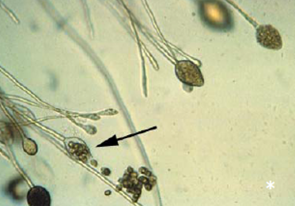
L’organismo può vivere nel suolo
Penetrare attraverso ferite
Sviluppo ininterrotto durante l’anno; è bloccato solo dalle basse temperature
Necessita di acqua libera
Diffusione dall’alto verso il basso con l’acqua nel suolo e di scorrimento dopo le piogge
Diffusione e infezione prevalentemente in primavera e autunno

Slide 7
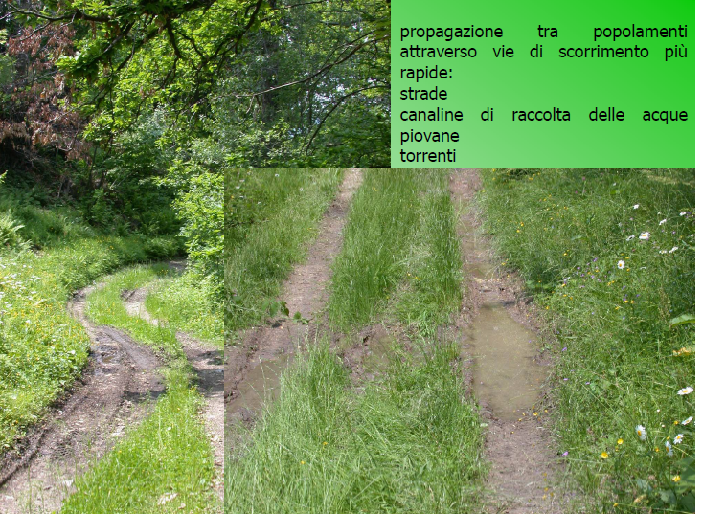

Slide 8
Nuovi impianti
Utilizzare materiale certificato dal punto di vista fitosanitario
Evitare impianti su suoli compatti, asfittici, tendenzialmente calcarei
Nella messa a dimora, curare il drenaggio e l’aerazione delle buche, collocando le piantine ad una profondità non eccessiva
Tutte le tecniche che migliorano la vigoria favoriscono una maggiore reattività delle infezioni. Tra queste una attenzione particolare va rivolta alle potature, che fin dai primi anni dovrebbero limitarsi alla formazione ed ai mantenimenti della chioma. Sono da evitare tagli energici nel periodo estivo autunnale, che mortificherebbero il buono stato fisiologico della chioma

Slide 9
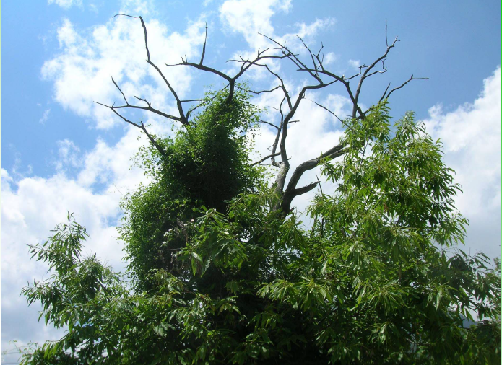
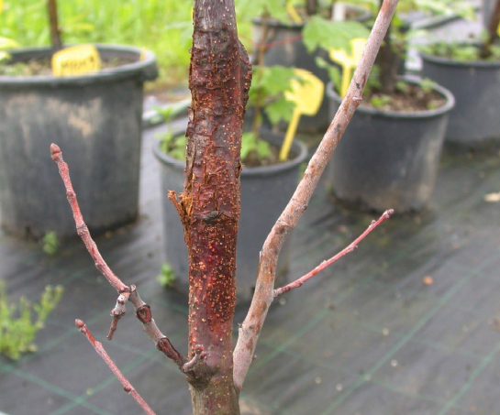
Cancro della corteccia (Cryphonectria parasitica)
Ecologia e epidemiologia
patogeno da ferita
diffusione delle ascospore per mezzo delle correnti aeree
diffusione dei conidi favorita da vento e animali

Slide 10
I sintomi della malattia si manifestano sui rami e sul fusto della pianta con delle aree rosso marrone dovute alla necrosi dei tessuti sottocorticali
Queste aree nel tempo tendono ad allargarsi longitudinalmente e trasversalmente fino a circondare totalmente l’organo colpito. È possibile notare nei cancri più vecchi un distacco della corteccia con conseguente messa a nudo del legno sottostante, questo è dovuto alla disidratazione dei tessuti.
Il fungo Cryphonectria parasitica presenta diversi ceppi, ma il più pericoloso è rappresentato dal ceppo definito “virulento” dato che è l’unico in grado di portare a morte la pianta.

Slide 11
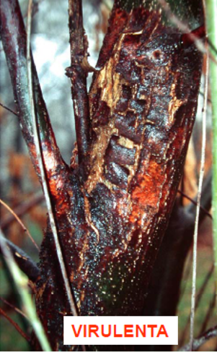
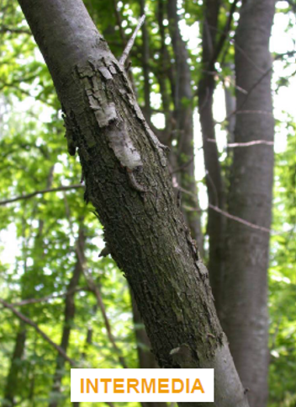
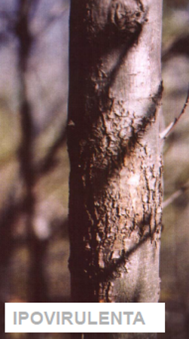
Fortunatamente, negli ultimi 40 anni si è diffuso un ceppo detto “ipovirulento”,
che colonizza la pianta ma non crea danni. Quest’ultimo, entrando in competizione con i ceppi detti “virulenti”, ha permesso di preservare molte piante di castagno.
Morte della parte distale
Scorza molto fessurata
Parte distale viva
Sintomi intermedi
Parte distale viva
Ingrossamento del fusto

Slide 12
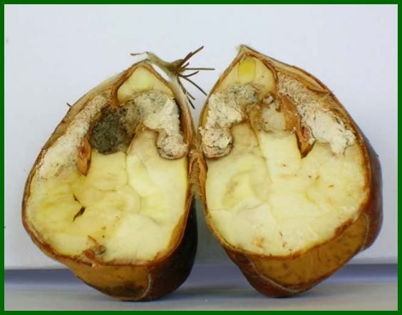
Gnomoniopsis castaneae
Fungo endofita che provoca un marciume bruno all’interno delle castagne causandone una perdita consistente di valore

Slide 13
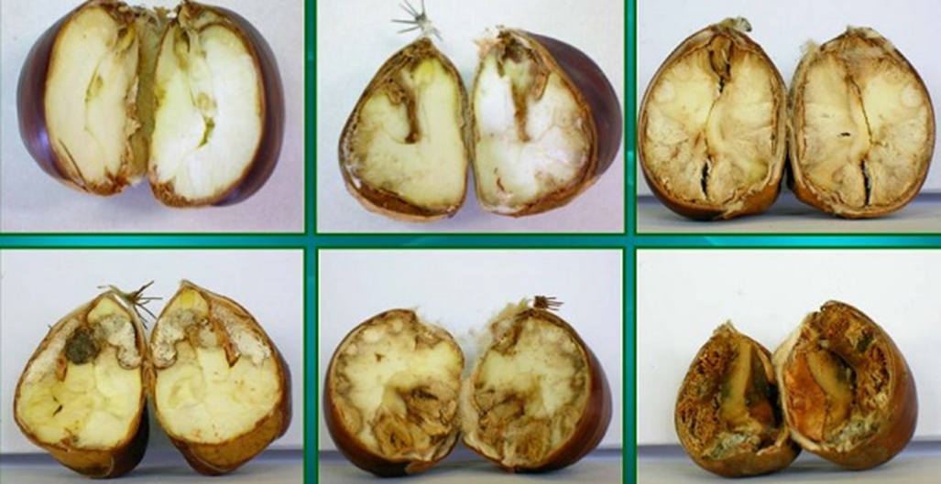
I frutti colpiti da Gnomoniopsis castaneae al momento della raccolta appaiono sani non presentando alcuna anomalia esterna. Il danno si può rilevare all’interno del frutto sezionando la castagna, dove in un primo momento la polpa infetta risulta molle e spugnosa per poi virare verso una colorazione biancastra con consistenza gessosa. Quando il fungo raggiunge il suo massimo sviluppo la castagna assume un colore marrone scuro e un aspetto marcescente.

Slide 14
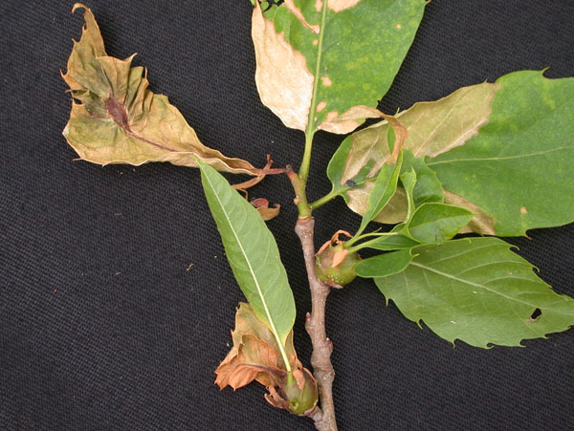
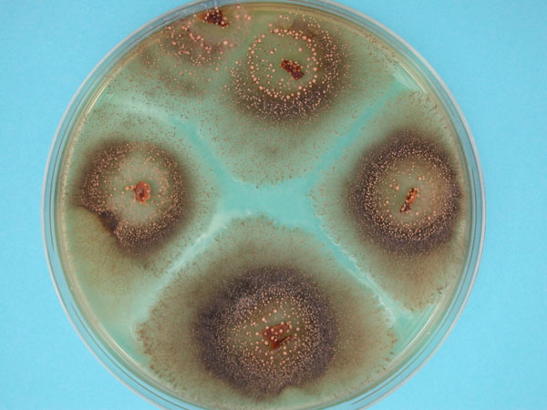
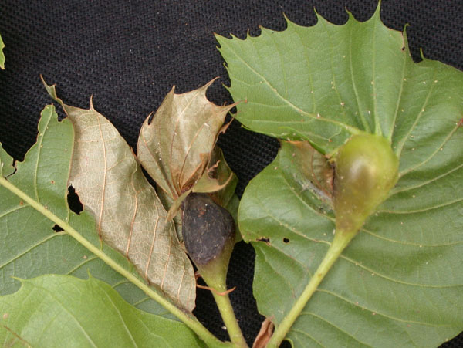
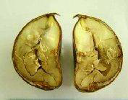
Un fungo associato alle galle di cinipide
Gnomoniopsis associated with necrosis of leaves and chestnut galls induced by
Dryocosmus kuriphilus
P. Magro, S. Speranza, M. Stacchiotti, D. Martignoni and B. Paparatti
Department of Plant Protection, Tuscia University, Via S. Camillo de Lellis, Viterbo, Italy

Slide 15
Indicazioni per il controllo del marciume:
Se piove in fioritura è probabile uno sviluppo significativo del marciume
Potare gli alberi in modo da avere almeno 1-1,5 m di distanza delle chiome e 1,5 m da terra per favorire arieggiamento
Non irrigare sottochioma durante la fioritura per aspersione o scorrimento
Raccogliere le castagne con molti passaggi, per evitare contatto con suolo umido
Curatura delle castagne e conservazione a –2 °C con alta umidità relativa
Fare controlli delle castagne prima della vendita per evitare di commercializzare partite con incidenza elevata di marciume

Slide 16
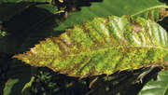
La fersa del castagno
Mycosphaerella maculiformis
Si presenta con piccole macchie brunastre sulle foglie che possono portare a una defogliazione anticipata.
Gli attacchi possono interessare anche germogli, piccioli fogliari e ricci in accrescimento, bloccandone la crescita.
CONTROLLO: Raccogliere le foglie e i ricci caduti e bruciarli, per diminuire il
danno l’anno successivo

